Slide 1

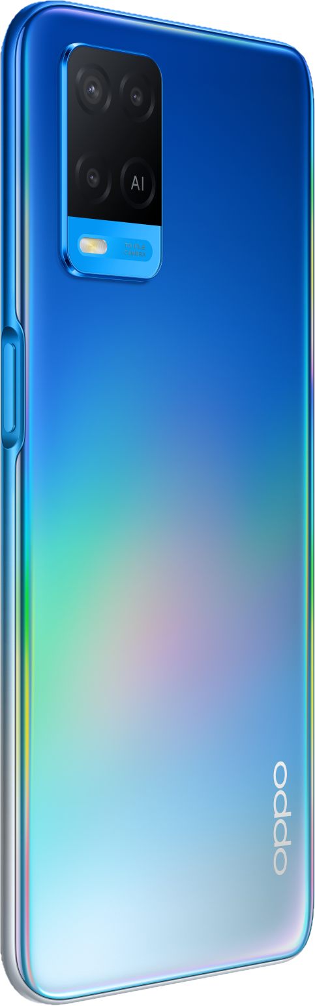
OPPO A54
Penuhi Semua Kebutuhan Anda
Tim Pelatihan Pemasaran
OPPO A54 | Materi Training
2021 / 3 / 10
Notes:
(Note)

Slide 2
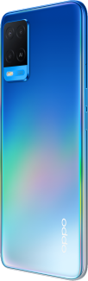
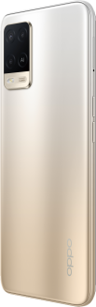
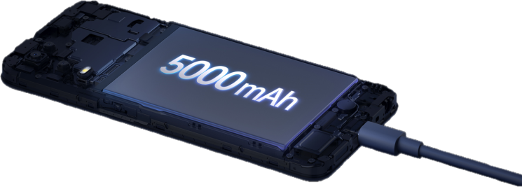
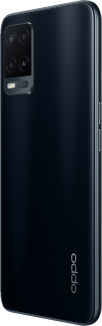
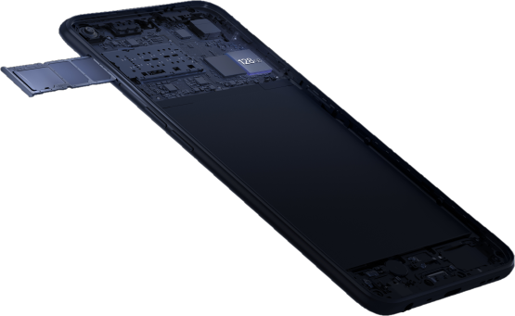

Empat Keunggulan Inti
Daya Tahan Super
Desain yang Trendi
Memori Terbesar
Nyaman dan Praktis
OPPO A54 TRAINING MATERIALS
Notes:
(Note)
作为A系列产品，A54具有令人难以置信的质量和许多出色的黑色技术。 首先，请允许我们向您展示使A54如此出色的产品的原因。

Slide 3
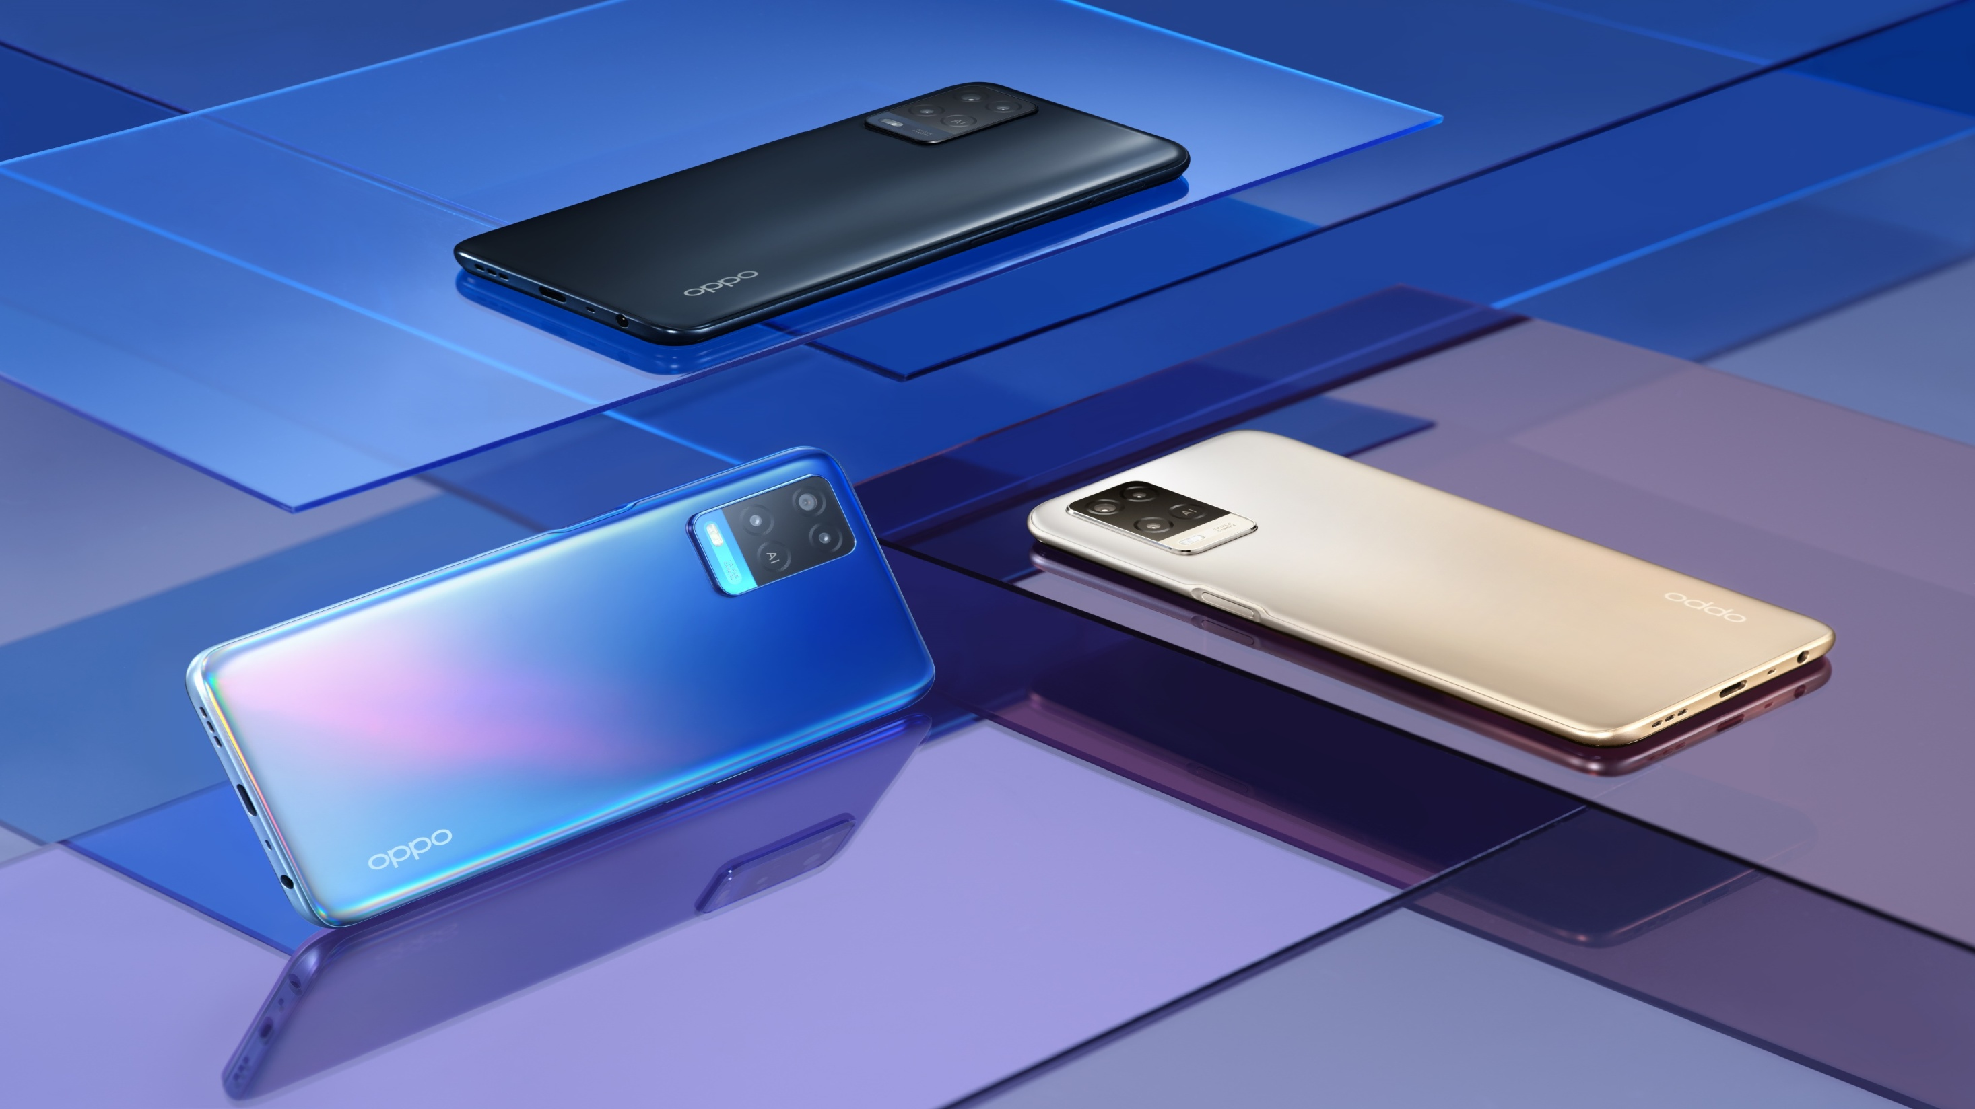
潮流设计
Crystal Black
Moonglight Gold
Starry Blue
OPPO A54 TRAINING MATERIALS
Notes:
(Note)
首先我们来看一下外形设计。用户买手机，最先看的一定是手机的外观，是否符合自己的需求。这次OPPO推出的A54系列总共有三种配色，分别是成熟稳重的晶石黑，简单大气的雾月金和紧跟时尚潮流的星河蓝。其中蓝色会是我们的主推色。

Slide 4
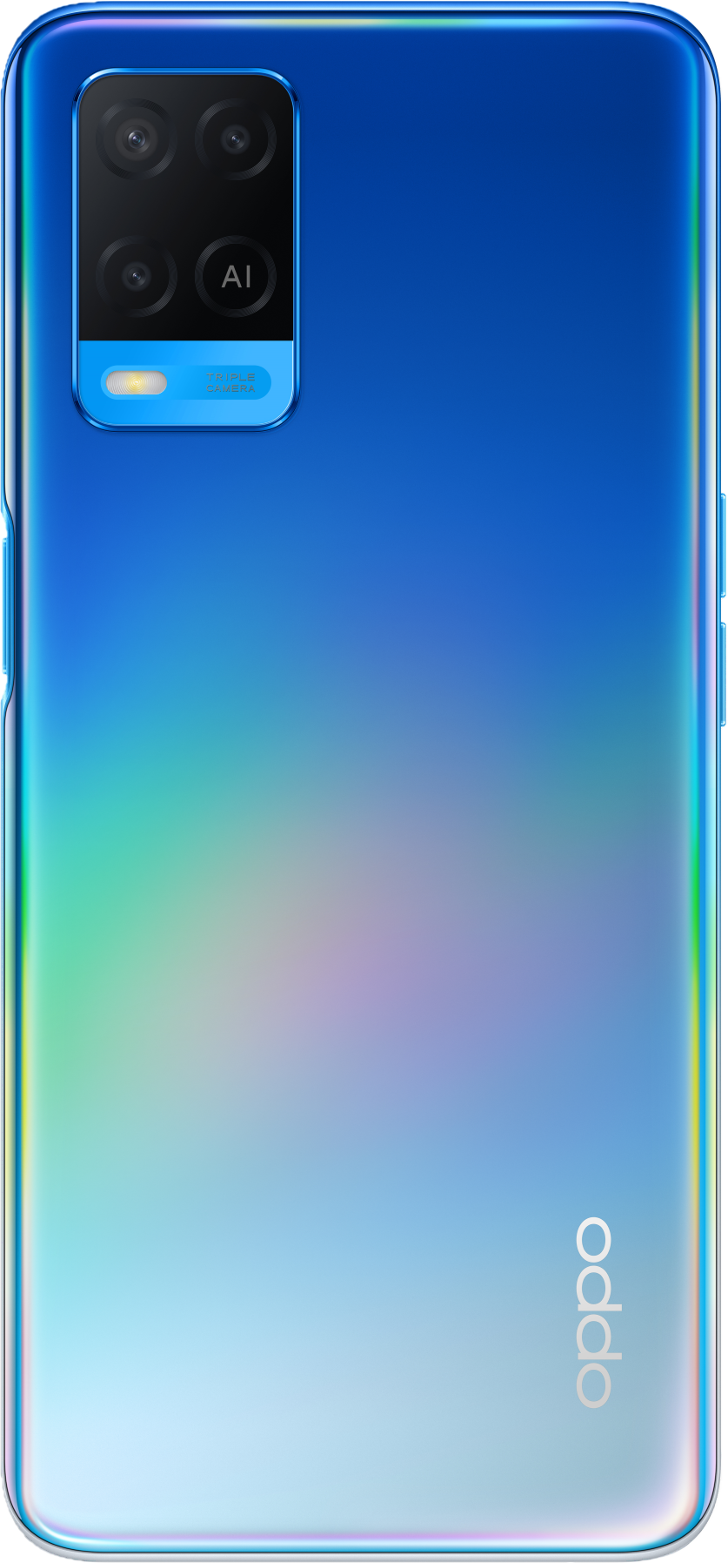
Desain yang Trendi
Teknologi Rangka Tengah
Rangka Tengah menipis 0.2mm – Hanya 8.4mm
Teknologi Permukaan 3D
Dapatlan perasaan genggaman yang mudah dipegang dan terasa lebih pas
=
（ Excellent Grip ）
+
Desain Kamera Matriks Persegi
Desain kamera matriks persegi pada bagian belakang adalah desain kamera belakang utama pada ponsel kelas atas. Ketiga kamera tidak lagi disusun dalam baris vertikal, tetapi melalui kombinasi struktur horizontal, vertikal, dan lurus untuk menghadirkan rasa stabilitas dan kelapangan.
OPPO A54 TRAINING MATERIALS
Notes:
(Note)
尽管这次我们将配备大容量电池和扩展卡，但A54的机身并未变厚，而是变得更薄，更轻。精美的后盖设计和0.2毫米薄的中框结合在精巧的3D机身中，并带有曲线，为您的手掌带来圆滑的感觉。

Slide 5
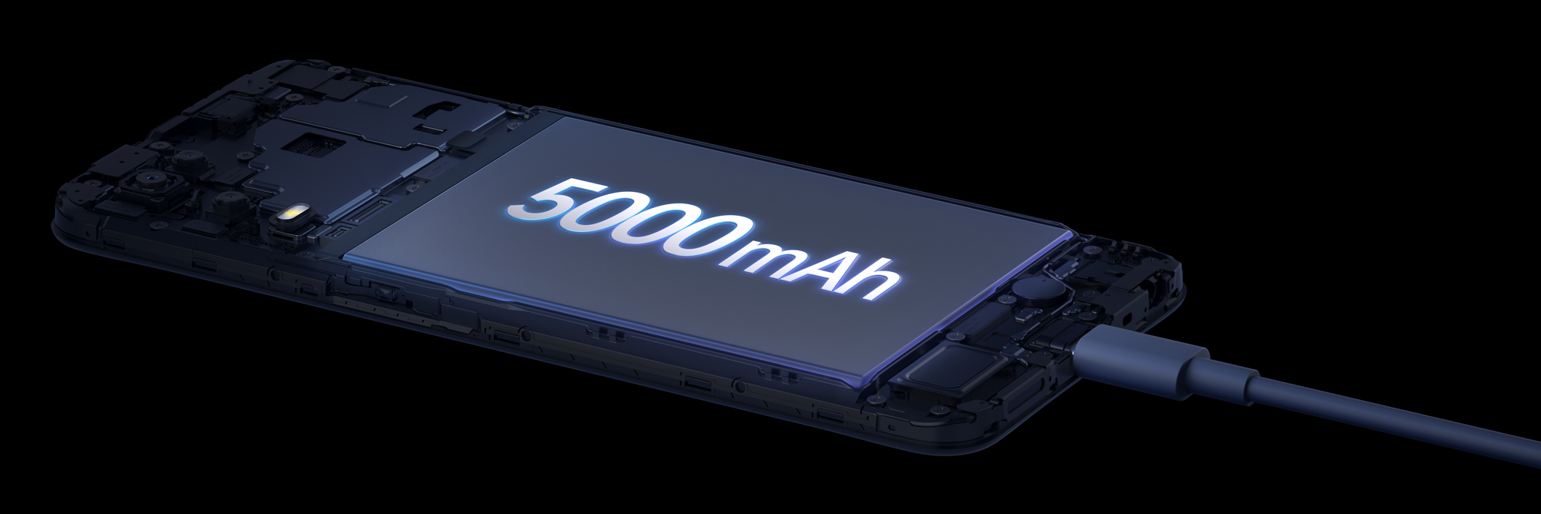
超长续航
Baterai Terbesar yang dapat Anda beli di kisaran harganya
OPPO A54 TRAINING MATERIALS
Notes:
(Note)
“延长手机使用时间最核心的因素是什么？” –“电池容量，对吧？”
在看完了A54的潮流设计之后，我们再来看一下A54的最大优势 - 5000mAh大电池。

Slide 6
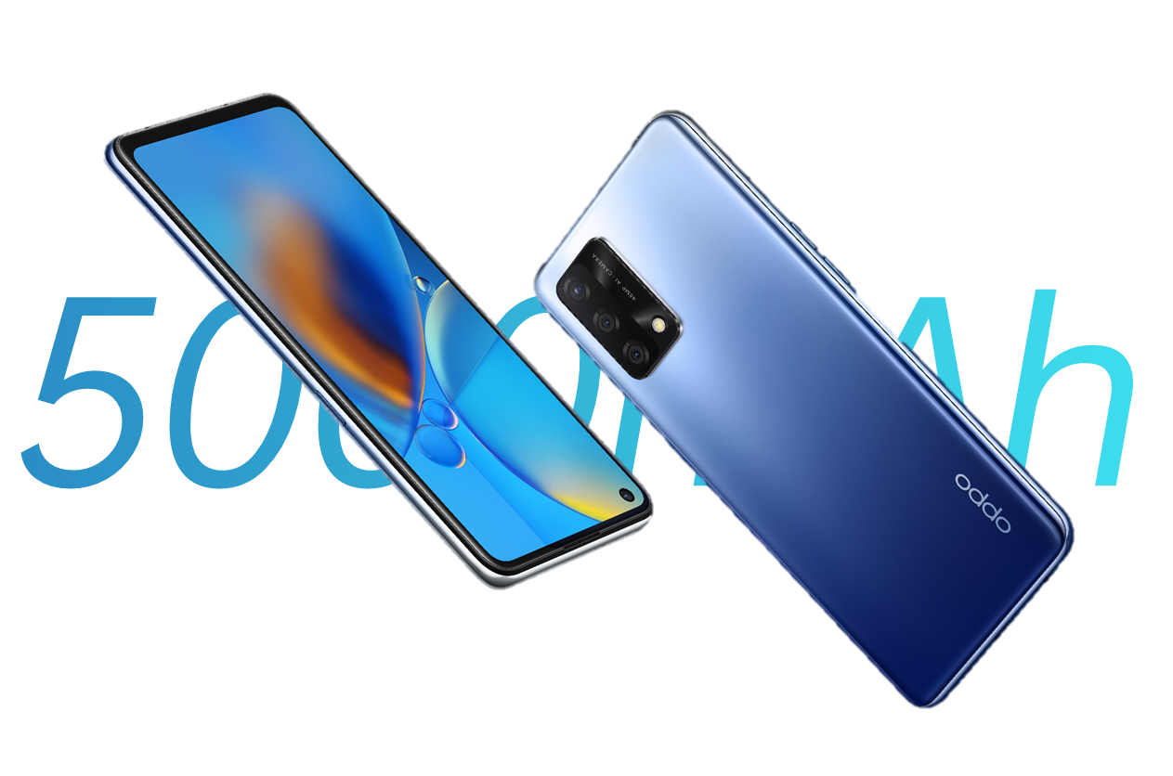

Daya Tahan Super
5000mAh
Ponsel dengan kapasitas baterai terbesar di kisaran harganya
Panggilan Lokal
25.4 h
Musik Online
41.2 h
Video Online
19.9 h
Tips: Karena kita menggunakan ponsel setiap hari, kapasitas baterai sangat penting untuk ponsel. A54 memiliki baterai terbesar di kisaran harganya. Dalam keadaan normal, dapat digunakan terus menerus selama dua hari tanpa pengisian daya.
OPPO A54 TRAINING MATERIALS
Notes:
(Note)
根据PPT讲解

Slide 7
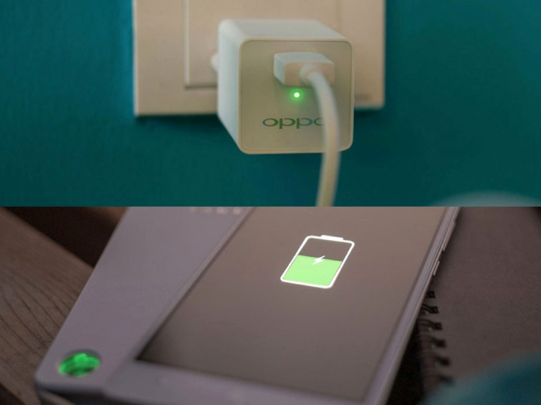
Daya Tahan Super
Pengisian Cepat 18W
Aman dan Cepat
42.15 menit
50% daya
60.02 menit
70% daya
142.5 menit
terisi penuh
Tips: Kecepatan pengisian daya juga sangat penting untuk ponsel pintar, A54 adalah ponsel pengisian daya tercepat yang dapat Anda beli di kisaran harganya.
OPPO A54 TRAINING MATERIALS
Notes:
(Note)
根据PPT讲解

Slide 8
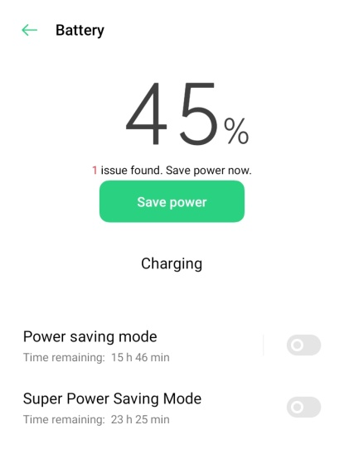
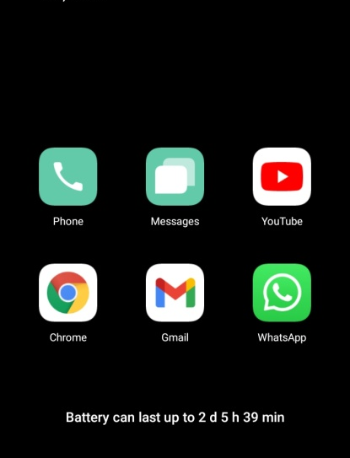
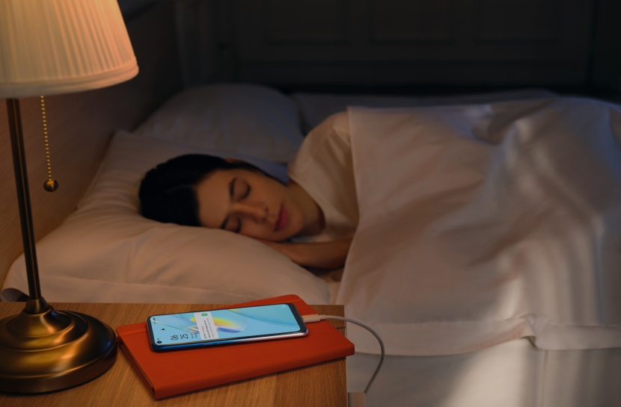
Daya Tahan Super
Pengisian Daya Malam Hari yang Dioptimalkan
Mode Hemat Daya Super
+
Mode Hemat Daya Super meminta pengguna untuk menyalakannya saat daya 10%, dan pengguna dapat dengan bebas memilih APP yang digunakan dalam Mode Hemat Daya Super (terbatas hingga 6)
Sistem ColorOS mengoptimalkan penghematan daya di malam hari dengan mempelajari kebiasaan / pola tidur pengguna, Konsumsi daya di malam hari sekitar 2%
OPPO A54 TRAINING MATERIALS
Notes:
(Note)
根据PPT讲解

Slide 9
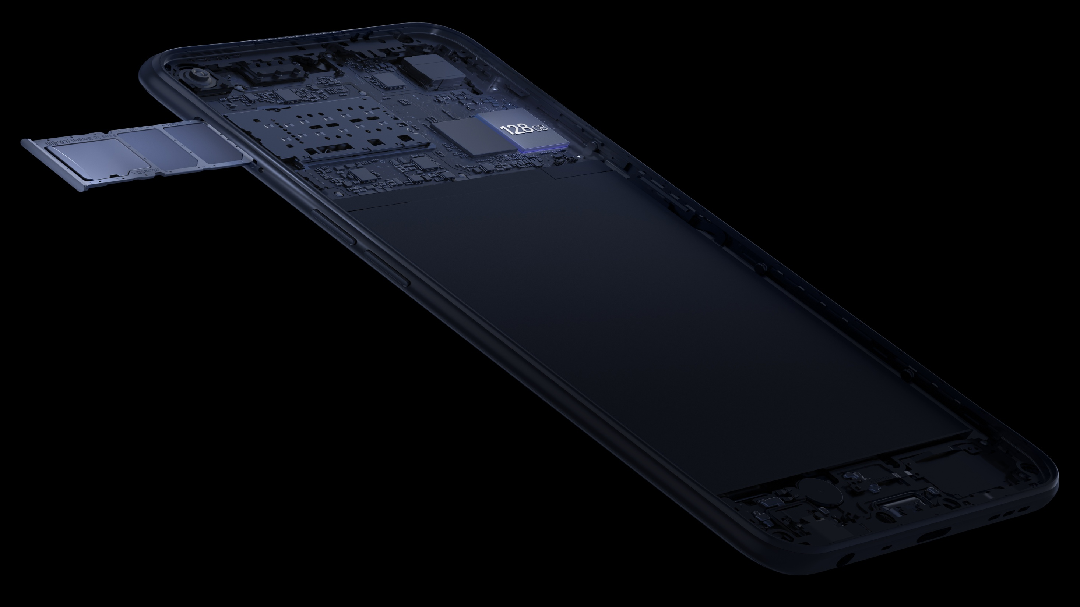
超大内存
Memori Terbesar di kisaran harganya
128GB + 256GB
* Versi / Spesifikasi konfigurasi kapasitas ROM di masing-masing wilayah mungkin berbeda, silakan merujuk ke konfigurasi versi / spesifikasi lokal.
OPPO A54 TRAINING MATERIALS
Notes:
(Note)
A54的内存是同价位手机中最大的。

Slide 10

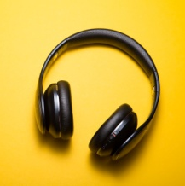

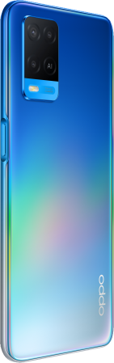
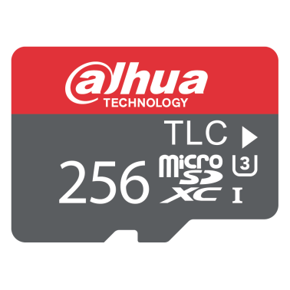
Memori Terbesar
Memori Besar 128GB: Dapat diperluas hingga 256GB
+
=
45.000 foto 4K
225,000 foto HD
45.000 lagu HD
90.000 lagu Standar
52 film 4K
187 film Blu-ray
Tips: Keuntungan dari memori yang besar cukup jelas, yaitu dapat menyimpan banyak musik, film dan foto. Memungkinkan orang-orang menikmati audio dan video HD yang telah diunduh sebelumnya bahkan ketika tidak ada akses internet.
OPPO A54 TRAINING MATERIALS
Notes:
(Note)
大家对256GB的存储卡有多大有概念吗？ 它可以存储3万张4k高清图像。 如果你只需要存储标准高清图像，那么它可以存15万张。 或者，你也可以使用它来保存3万个高清质量的音乐文件，如果标准质量足以满足你的要求，那么数量翻倍，你可以存6万首歌。此外，它也可以储存35部4K电影，或者125部1080P的电影。如果加上你手机本身的内存，这个数字还可以再翻1.5倍

Slide 11
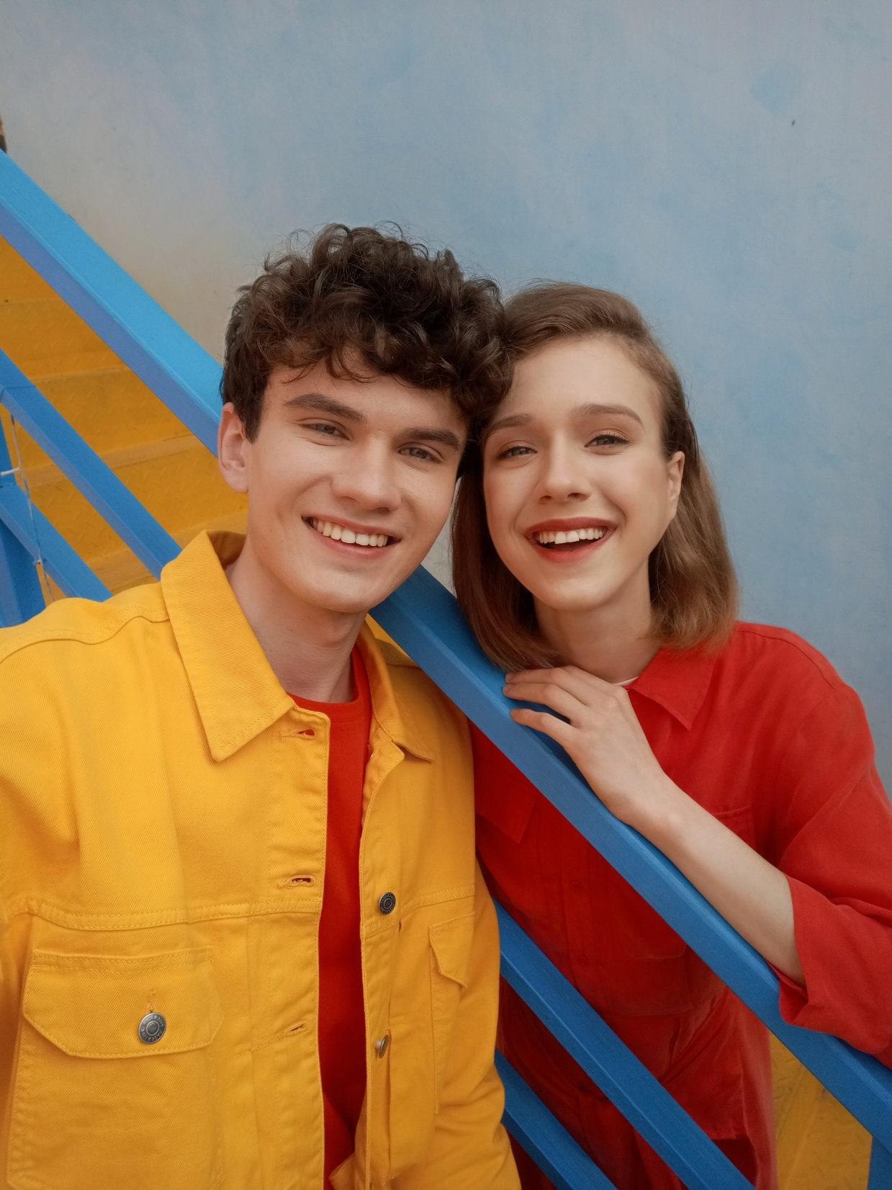

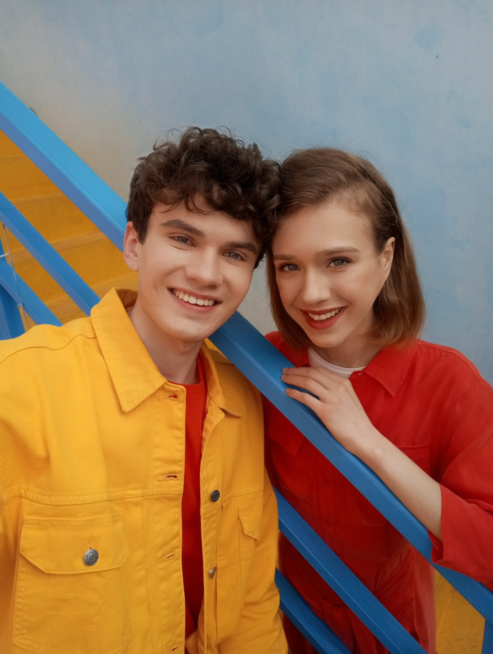
OPPO A54 TRAINING MATERIALS
Notes:
(Note)
好的，让我们看看这些精美的照片。 你能相信这些是由A54的前置摄像头而非后置摄像头拍摄的吗？ 当我第一次看到它时，我简直不敢相信自己的眼睛。

Slide 12

Nyaman dan Praktis
AI Beautification 2.0
Secara cerdas menyesuaikan efek kecantikan menurut cahaya sekitar / warna kulit yang berbeda saat mengambil foto
1) Meningkatkan warna dan corak kulit;
2) Memberikan algoritme kecantikan yang berbeda berdasarkan ras dan warna kulit;
3) Algoritme penghalusan kulit yang ditingkatkan untuk mempertahankan lebih banyak detail kulit, mengoptimalkan efek menjadi lebih halus dan asli.
OPPO A54 TRAINING MATERIALS
Notes:
(Note)
尽管这是A系列手机，但OPPO拥有强大的技术积累，但这款手机仍然充满了科学技术感。进行集体自拍照时，可以根据不同的环境光和肤色智能调整美容效果。 前置和后置摄像头均支持预览。-改善肤色和肤色。-升级的皮肤平滑算法用于保留更多皮肤细节，优化细腻和真实的效果。-更适合于不同的脸部形状，以呈现更平滑的脸部轮廓。-根据年龄和性别应用定制的美化过滤器，并提供更具个性化和针对性的化妆解决方案。智能美化：手机会根据嘴唇的颜色识别原始的化妆条件，然后相应地应用不同级别的美化效果。-基于种族和肤色的不同面部美化算法。

Slide 13
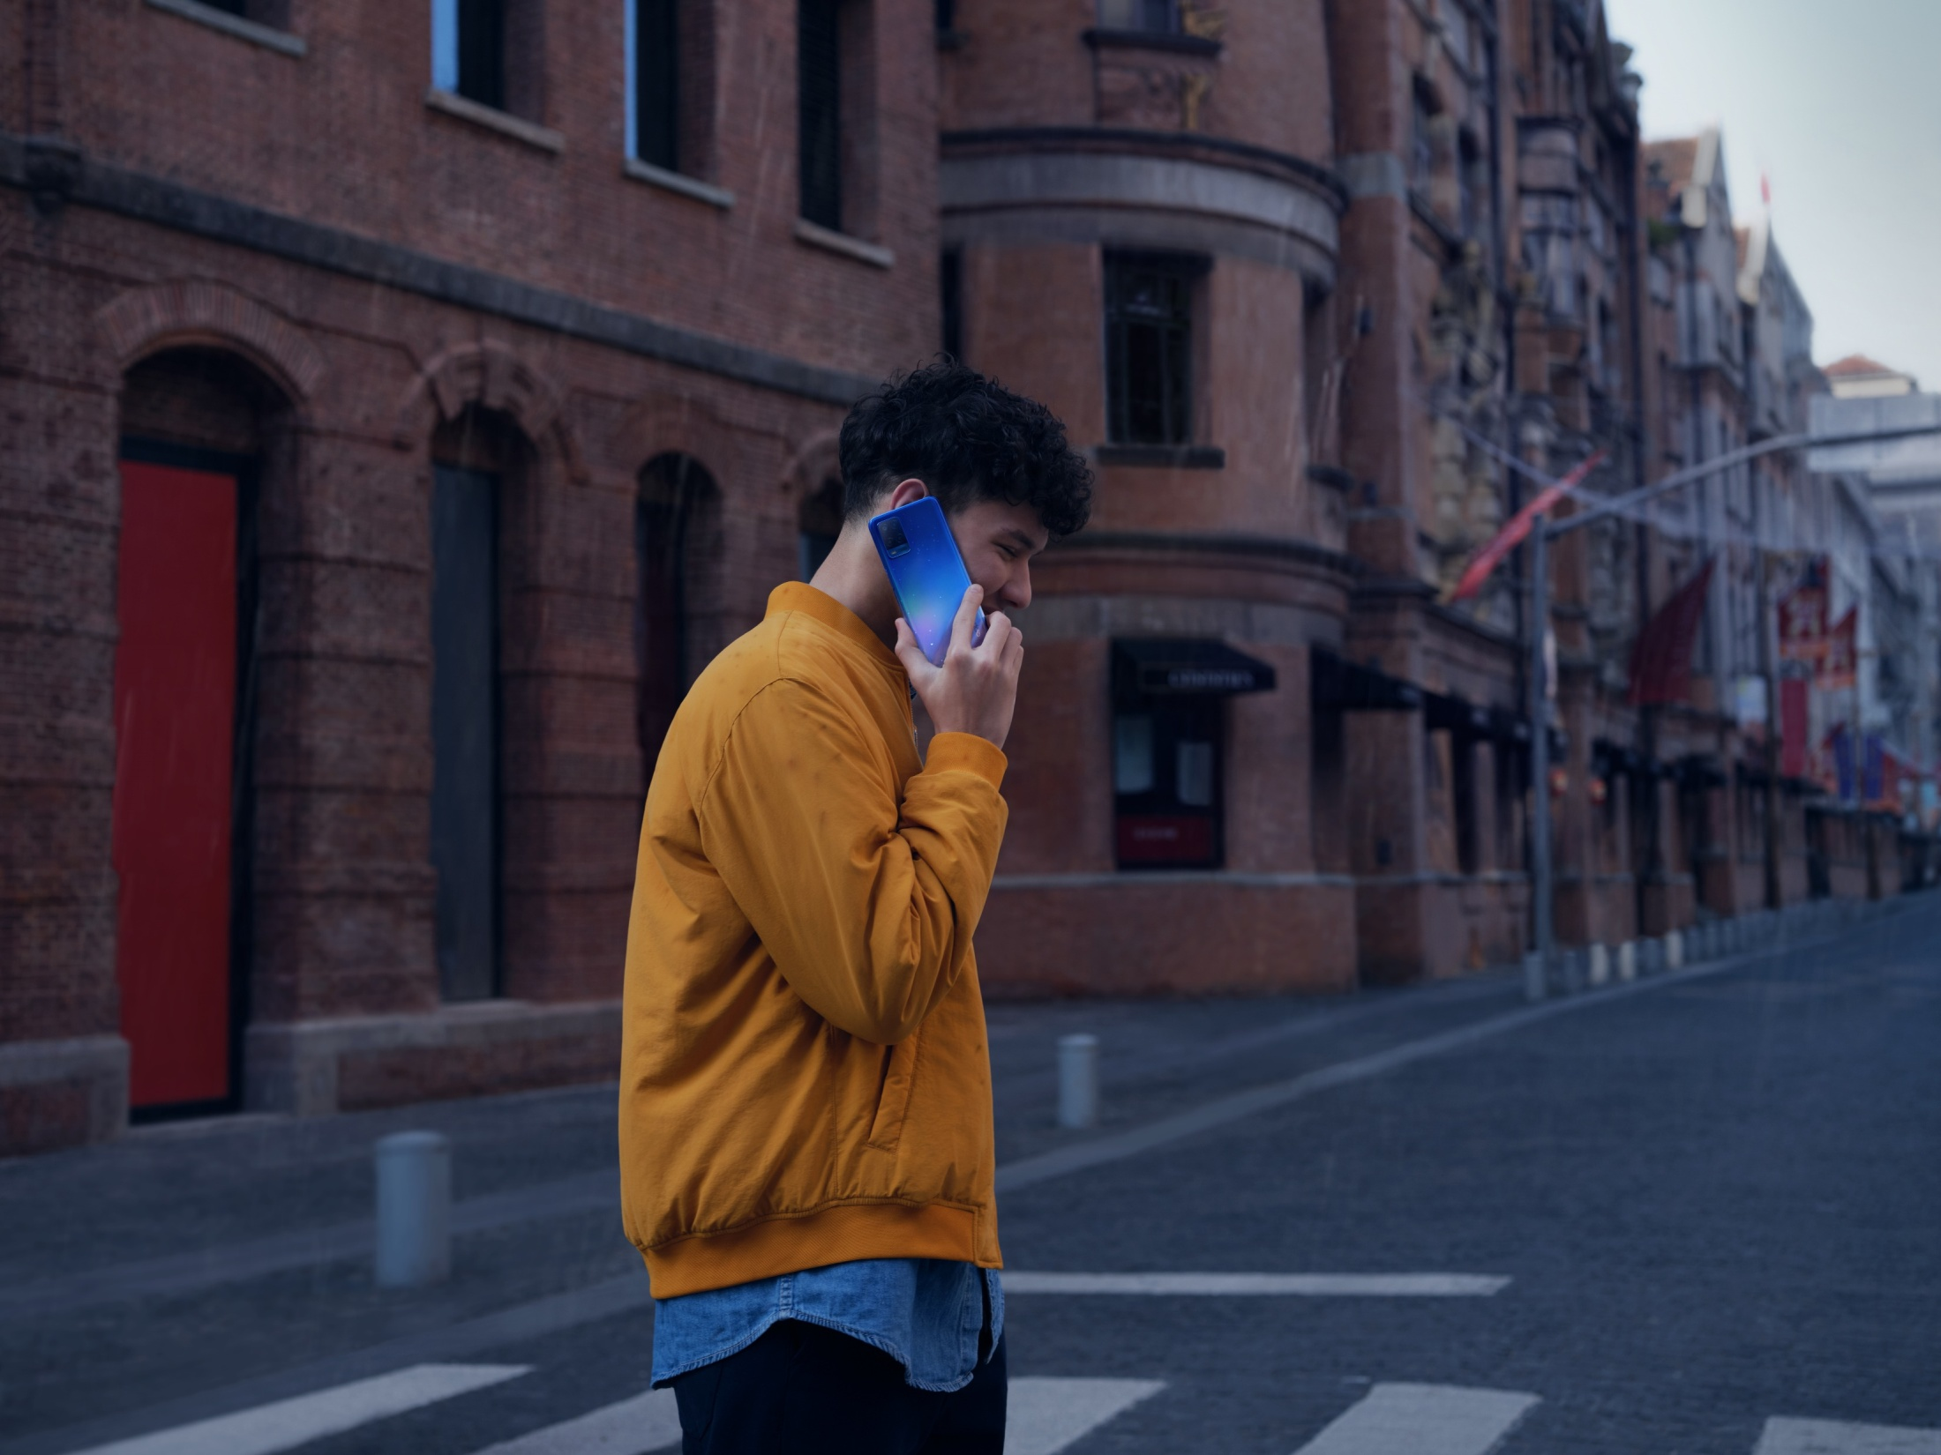
IPX4
Life Waterproof
Menjawab telepon di luar ruangan pada saat hujan tetapi takut terkena hujan?
Apakah sedang mencuci tangan atau mencuci piring, tetapi ada panggilan secara tiba-tiba?
OPPO A54 TRAINING MATERIALS
Notes:
(Note)
A54的IPX4是整机防水。相比IPX2的防水性能，在整体结构上增加了防水泡棉，达到生活防溅水的能力。
防护效果：液体由任何方向泼到外壳没有伤害影响

Slide 14
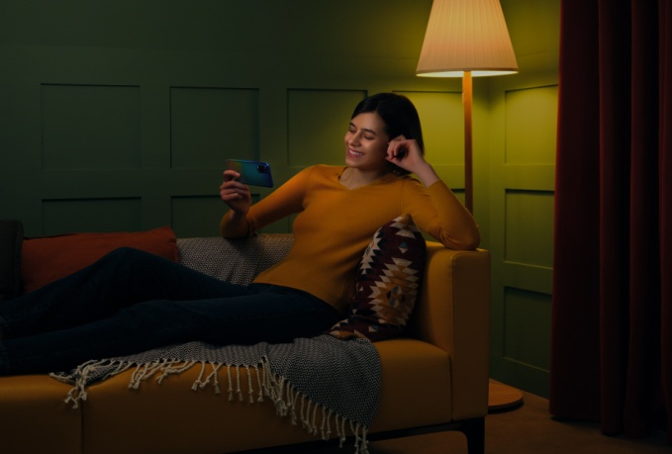
Nyaman dan Praktis
Sunlight Screen
Lihat lebih jelas di bawah cahaya
(sinar matahari) yang kuat / terik
Moonlight Screen
Kurangi iritasi mata di malam hari
Di bawah sinar matahari yang cerah / terik, Sunlight Screen dapat dengan cerdas meningkatkan kecerahan layar sebesar 14,5%. Pengguna tidak perlu lagi memblokir cahaya dengan tangan mereka, dan dapat dengan mudah melihat layar.
Saat bermain dengan ponsel di tempat tidur, Moonlight Screen akan mendeteksi bahwa lingkungan sekitar terlalu gelap, dan secara otomatis akan mengurangi kecerahan hingga 2nit, sehingga layar tidak akan menyilaukan.
OPPO A54 TRAINING MATERIALS
Notes:
(Note)
除了防水以外，A54还提供全天候护眼保护，以保护您的眼睛。首先，它使屏幕在明亮的阳光下可读。在阳光下，屏幕亮度会自动提高14.5％。 通过高对比度的屏幕显示效果，当您面对室外强烈的阳光直射时，您不再需要用手遮挡光线即可轻松看到屏幕。在黑暗环境中也可以使您的眼睛感到舒适晚上关闭灯光后，周围的亮度会变暗，月光屏幕可以智能地将亮度降低到2尼特。 显示屏变得柔和，在黑暗的光线下不会让人眼花乱。 无论世界上光线如何，屏幕都会自动调整以与您在一起。

Slide 15
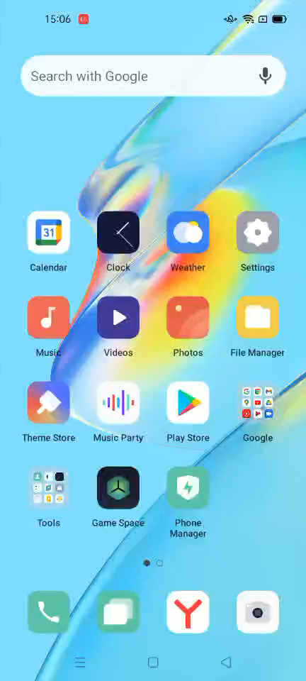
Penerjemah Foto
Dengan bantuan fitur Google Lens, OCR mengekstrak informasi teks setelah mengambil gambar, lalu menerjemahkannya setelah mengambil gambar melalui Google Translate.
Masuk ke akun Google
Buka Kamera > Selengkapnya > Google Lens
Catatan: Google Lens adalah fitur kerjasama eksklusif antara Google dan OPPO. Fitur ini hanya dapat diterapkan pada ponsel OPPO. Fitur ini mendukung terjemahan foto dalam lebih dari 120 bahasa di seluruh dunia.
OPPO A54 TRAINING MATERIALS
Notes:
(Note)
“当我第一次去美国时，我几乎不会说英语。 我花了两个半小时才弄清楚如何从底特律乘坐机场大巴到校园。 那一刻，我非常想知道为什么我不能随便拍张照片，然后让智能手机自动为我翻译文字？ 因为在2014年，应该没那么难。 好吧，但是，如果您拥有OPPO手机，那么您永远不会在这种诉讼中如此担心。 因为我们确实提供此服务 —— 拍照翻译”
根据PPT讲解拍照翻译的使用方法。
Google Lens是Google与OPPO独家合作的功能，这个功能只能在OPPO手机上实现。它支持全球120多种语言的拍照翻译，仅印度本地语言就支持8种。

Slide 16



Nyaman dan Praktis
AI Beautification 2.0
Sunlight Screen
&
Moonlight Screen
IPX4 Life Waterproof
Penerjemah Foto
OPPO A54 TRAINING MATERIALS
Notes:
(Note)
根据PPT总结卖点

Slide 17
Ringkasan – 4 Nilai Jual Utama A54
Baterai Terbesar di kisaran harganya
Desain yang Trendi
1
3
Tiga warna yang modis
Memori Terbesar di kisaran harganya
Penerjemah Foto
2
4
Perluasan maksimum 256GB
Nyaman dan Praktis
OPPO A54 TRAINING MATERIALS
Notes:
(note)
核心四大卖点：超长续航，超大内存，潮流配色，方便实用。

Slide 18
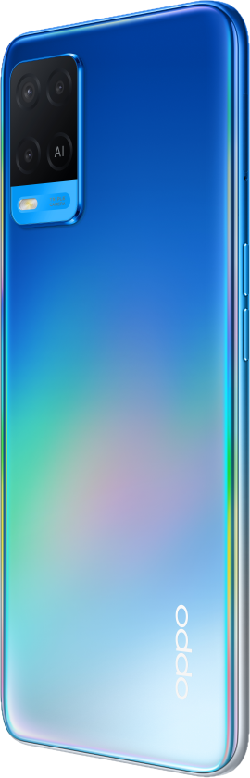
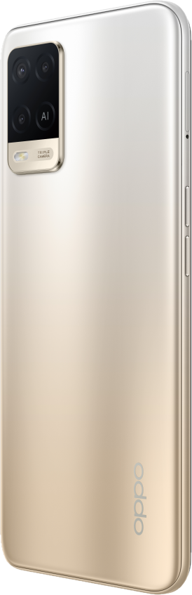
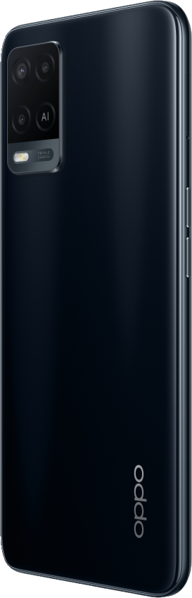
Tindakan Pencegahan pada Perbaikan Aftersales

Slide 19
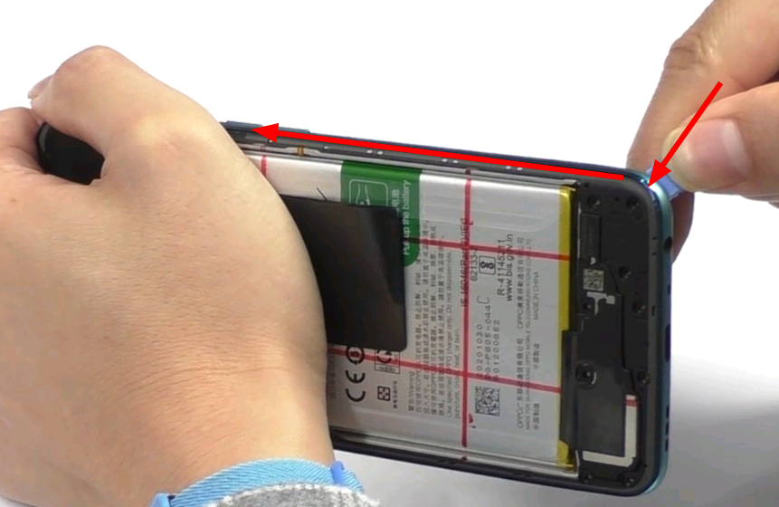
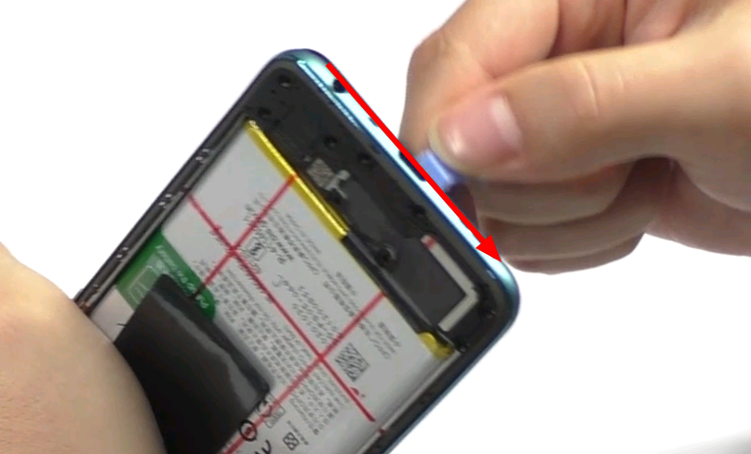
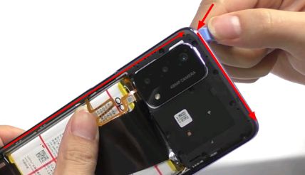
Tindakan Pencegahan pada Perbaikan Aftersales
1. Bongkar MBC
Catatan：① Ketika pick bongkar digunakan untuk mendorong rangka tengah, titik fokus hanya bisa berada pada rangka tengah, bukan pada rangka depan, seperti yang ditunjukkan oleh tanda panah merah. ② Saat memegang rangka tengah, permukaan ujung pick bongkar harus sejajar dengan tepi rangka tengah, dan tidak boleh miring, lalu bergeraklah di sepanjang panah merah. Gunakan teknik / metode yang sama saat membongkar permukaan lainnya.
Notes:
(Note)
根据PPT讲解

Slide 20
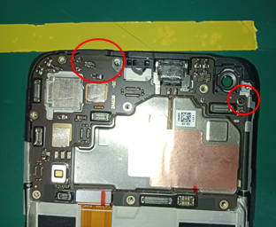
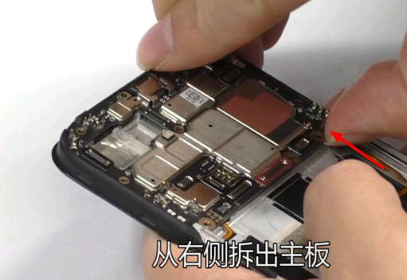
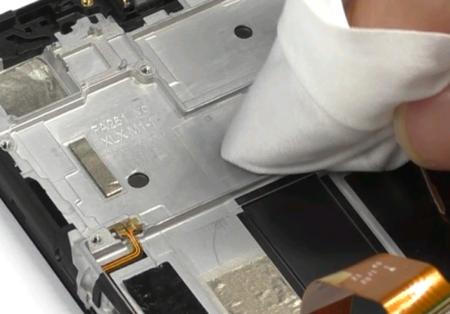
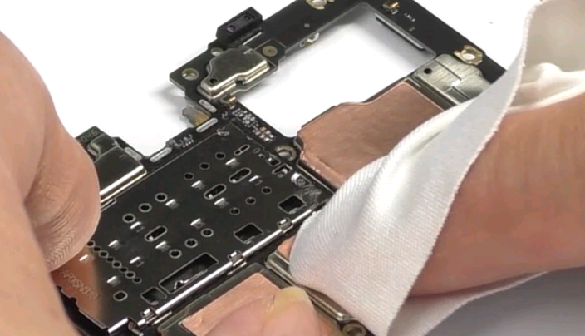
Tindakan Pencegahan pada Perbaikan Aftersales
2. Lepaskan Motherboard & Bersihkan Gel Termal
Gunakan obeng listrik untuk melepas baut pengencang di sisi kanan motherboard, gunakan pinset untuk melepas bantalan penutup lubang peka cahaya di sudut kiri atas motherboard (perhatikan untuk memeriksa bantalan pada motherboard agar bebas dari lapisan. residu, dan kadang-kadang bersihkan bantalan tersebut), lalu lepaskan motherboard dari sudut kanan bawah. Gunakan pick bongkar dan kain anti-statis untuk menghilangkan sisa gel termal pada rangka depan dan motherboard.
Notes:
(Note)
根据PPT讲解

Slide 21
FAQ OPPO A54

Slide 22


FAQ OPPO A54
Saat lampu kilat cahaya redup dinyalakan pada malam hari, lampu bagian tepi lensa belakang menyala terang
Mengapa lampu bagian tepi lensa belakang menyala terang saat lampu kilat cahaya redup dinyalakan pada malam hari?
Halo, untuk meningkatkan keindahan seluruh mesin, desain lampu kilat dan lensa kamera diadopsi. Saat lampu kilat dinyalakan, cahaya akan diteruskan ke lingkaran lensa, menghasilkan cahaya terang. Situasi ini tidak akan mempengaruhi penggunaan normal Anda, yakinlah.
Antarmuka tampilan abu-abu atau hitam, bagian atas atau bawah layar sebagian berwarna putih
Mengapa antarmuka tampilan abu-abu atau hitam menjadi putih sebagian di bagian atas atau bawah layar?
Halo, untuk meningkatkan rasio layar-ke-tubuh dan kekuatan perekat layar, proses penahan tekanan dengan peningkatan tekanan digunakan. Tekanan lokal di atas dan bawah layar relatif besar, dan sedikit warna putih yang hanya dapat dideteksi pada antarmuka hitam murni dengan kecerahan tinggi. Situasi ini tidak akan mempengaruhi penggunaan normal Anda, yakinlah.
Notes:
(Note)
根据PPT讲解

Slide 23
FAQ OPPO A54
Jangan tampilkan Volte (tidak terdaftar dengan IMS)
Mengapa ponsel tidak menampilkan Volte (tidak terdaftar di IMS)?
1. Silakan periksa Pengaturan ponsel Anda - Kartu SIM dan Data Seluler - Informasi dan Pengaturan SIM, periksa apakah fitur panggilan Volte HD dihidupkan, jika tidak dihidupkan, disarankan agar Anda menyalakannya dan gunakan untuk meningkatkan pengalaman panggilan Anda.
Kamera memulai dengan lambat
Mengapa kamera memulai dengan lambat?
Maaf, memberikan pengalaman buruk untuk Anda. Ada banyak aplikasi yang dibuka di latar belakang ponsel. Sebaiknya Anda mencoba pembersihan satu tombol / pembersihan ponsel, yang dapat mengatasi masalah ini.
Notes:
(Note)
根据PPT讲解

Slide 24
FAQ OPPO A54
Akan ada flashback saat Anda memasuki Theme Store untuk pertama kalinya (kemungkinan sekitar 10%)
Mengapa ada flashback saat memasuki Theme Store untuk pertama kalinya (kemungkinannya sekitar 10%)?
Maaf, memberikan pengalaman buruk untuk Anda. Anda dapat mengatasi masalah ini dengan meningkatkan ke versi terbaru.
PUBG Hang
Mengapa PUBG hang?
Terima kasih atas tanggapan dan dukungan Anda. Pengoptimalan sumber daya PUBG tidak baik, dan ada kemungkinan kecil terjadinya sedikit kelambatan / lag selama permainan. Produsen game didorong untuk terus mengoptimalkan. Pengguna dapat mengoptimalkan kelancaran permainan dengan mengurangi konfigurasi permainan.
Notes:
(Note)
根据PPT讲解

Slide 25
TERIMA KASIH

